Slide 1
Interesna dejavnost MLADI POHODNIK
Mentor: učiteljica Anita Vidmar Slana
Število ur v šolskem letu: 35
Kraj izvedbe: Šmarjeta z okolico – Po dolini šmarješki nas vodi korak
Čas izvedbe: tretji četrtek v mesecu, pričetek 15.00 (trajanje odvisno od cilja)
ID je namenjena učencem od 2.- 5. razreda
Posebna oprema: ni potrebna, le oblačila, usklajena z vremenom, nahrbtnik z vodo in jabolkom.

Slide 2
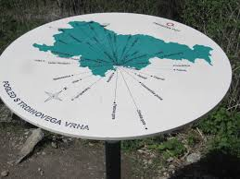
PREDSTAVITEV
Z učenci bomo prehodili okolico Šmarjete. Septembra bomo imeli spoznavno srečanje, kjer se bomo pogovorili o pohodniških pravilih. V naslednjih mesecih bomo sledili knjižici Po dolini šmarješki nas vodi korak.
Obvestila o smeri in trajanju pohoda bodo v tekočem tednu prejeli udeleženci preko poverjenika za pohode v razredu.
Učenci tekmujejo za priznanje Šmarješki škrat (vsaj 80% udeležba).
Vabljeni tudi starši, sorodniki.
Cilji: gibanje, druženje, vztrajnost, solidarnost, spoštovanje potreb skupine, pridobivanje telesne kondicije,…

